Slide 1
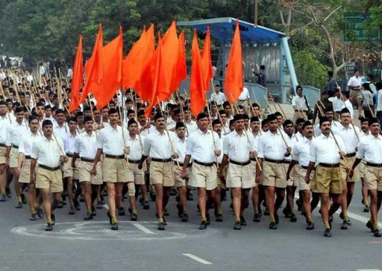
Religions et sécularisme en monde indien
Louis Hourmant, IESR - Religions et sécularisme en monde indien
Formation Académie de Dijon 3 octobre 2019

Slide 2
Un paradoxe apparent dans l’actualité de l’Inde : le gouvernement nationaliste hindou adopte une loi de type laïque
Depuis 2014, l’Inde est gouvernée par un parti nationaliste hindou, le BJP (Bharatiya Janata Party). En juillet 2019, à l’initiative du gouvernement de Narendra Modi, la Chambre haute du Parlement indien adopte une loi punissant de prison la répudiation de la femme musulmane par son mari (« triple talaq ») (pratique déjà interdite par la Cour Suprême 2 ans auparavant et interdite dans certains pays musulmans).
Paradoxe à expliquer: un parti national-religieux adopte une loi de type laïque (puisqu’elle vise à aligner le droit personnel de la communauté musulmane sur le droit commun indien), tandis que le parti du Congrès, parti traditionnellement défenseur de la laïcité à l’indienne, s’oppose à cette loi.

Slide 3
L’Inde dans les programmes de 2019 (Classe de Première)
Le thème 5 « Analyser les relations entre Etats et religions » (24-25h) prévoit un « objet de travail conclusif » sur « Etat et religion en Inde » avec 3 « Jalons » :
-État et religions: «sécularisme» (= laïcité dans le vocabulaire de tradition anglo-saxonne) et dimension politique de la religion;
-Les minorités religieuses;
-Des enjeux géopolitiques: l’Inde et le Pakistan.

Slide 4
En préambule
Inde: une construction nationale-étatique très récente

Slide 5
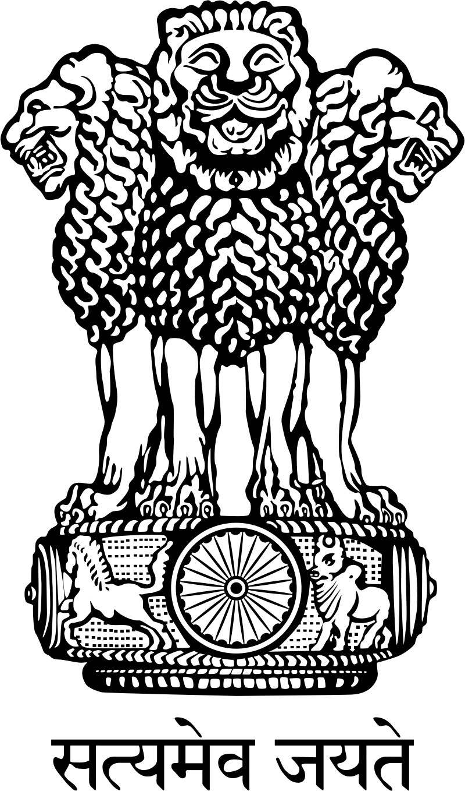
L’Inde, une entité géopolitique récente sans continuité mémorielle
Contrairement à son voisin géopolitique chinois où la mémoire des anciennes dynasties a créé un lien historique fort, l’Inde est une construction politique très récente : c’est le colonisateur britannique qui, en constituant le British Raj, empire des Indes, donne une unité et une identité nationale à cet ensemble géographique jamais durablement uni auparavant.
La conscience nationale indienne se forge à partir de la fin du XIXe s. dans la lutte pour l’autonomie puis l’indépendance (acquise en 1947).
Symbole de cette absence de continuité : l’Inde contemporaine récupère comme emblème national le chapiteau aux lions de la colonne de Sarnath (à l’emplacement où le Bouddha aurait commencé sa prédication), colonne érigée par l’empereur Ashoka (273-232), une figure oubliée pendant des siècles et redécouverte au XIXe siècle.

Slide 6
L’Inde/les Indes: une empreinte civilisationnelle, mais pas un empire
Avant la conquête britannique, on parle volontiers des Indes plutôt que de l’Inde (le pluriel se rapporte à plusieurs Indes: de la péninsule indienne, à l’Insul-inde ou Indo-nésie en passant par l’Indo-chine). Cet ensemble qui va de Kaboul à Bali est ce qu’on appelle le monde indianisé : il n’a jamais constitué un empire, ni même une thalassocratie aux liens plus lâches rayonnant autour d’un centre, mais un monde marqué en particulier par :
des traits religieux notamment mythologiques, qui s’expriment, par exemple, dans les grandes épopées comme le Ramayana ou le Mahabharata: adaptés et commentés dans les langues de l’Inde et du monde indianisé, le Ramayana et le Mahabharata ont popularisé les divinités hindoues et les principes du brahmanisme;
le prestige de la langue sanskrite;
l’influence du modèle cosmosocial des castes transmis par les brahmanes.

Slide 7
1ère Partie
L’Inde des religions: majorité et minorités religieuses

Slide 8
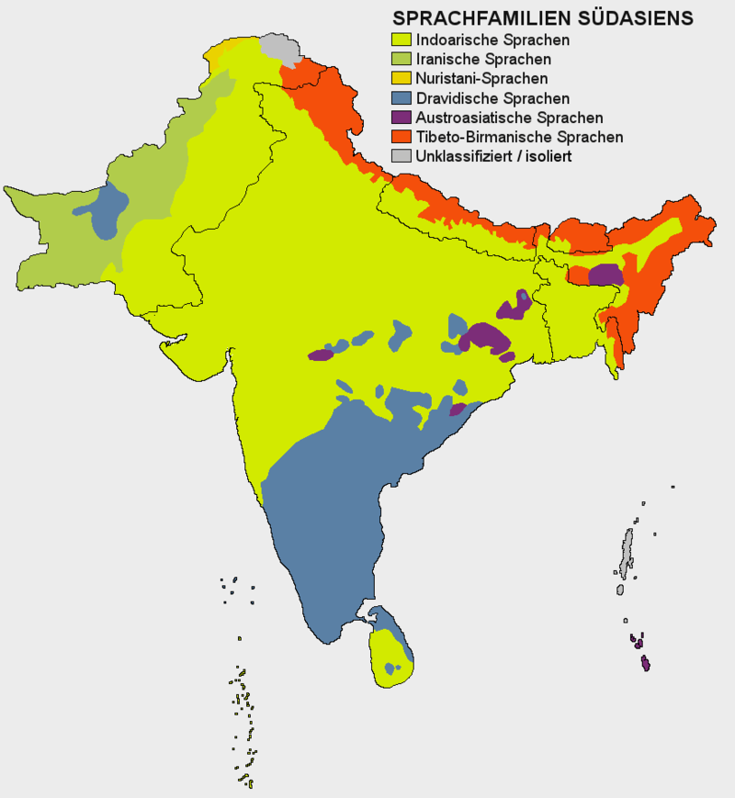
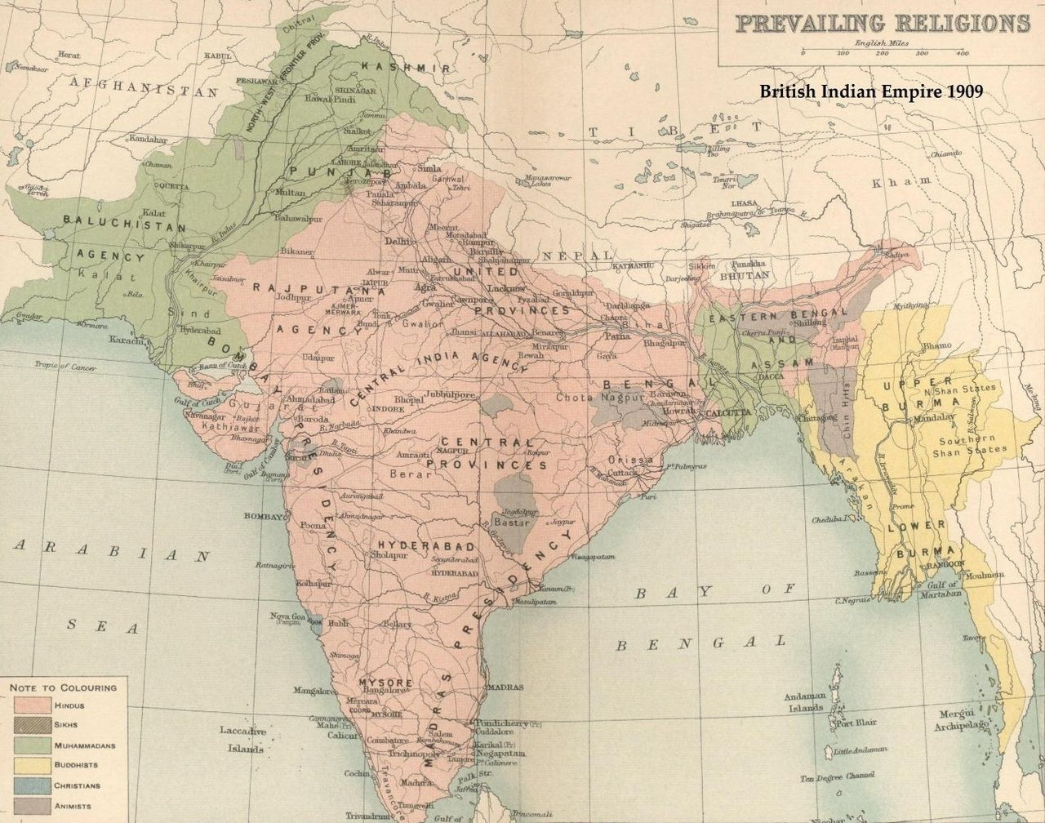
L’Inde des religions dans le British Raj (1909) et l’Inde des langues
[source des cartes: FilproOriginal fileː Gokul N K - File:India encoded.svgData[1], CC BY-SA 4.0, https://commons.wikimedia.org/w/index.php?curid=52274410]

Slide 9
Différentes formes de division
Le critère religieux est essentiel pour comprendre le monde indien, en particulier la distinction entre monde musulman et monde hindou.
Il ne doit pas faire oublier l’importance du critère linguistiques opposant l’Inde du Nord dominée par des langues indo-aryennes (hindi, bengali, marathi, etc.) et l’Inde du Sud où l’on parle des langues dravidiennes (tamoul, malayalam, telugu, kannada).

Slide 10
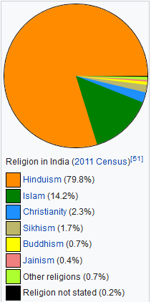
Religions en Inde et religions indiennes
Les 8 religions présentes en Inde, par ordre décroissant:
-hindouisme;
-islam;
-christianisme (ancien, de rite malabar; du XVIe avec les Portugais; ou plus récent avec les missions anglaises);
-sikhisme;
-bouddhisme (qui concerne principalement des réfugiés tibétains ou des convertis d’origine intouchable);
-jaïnisme;
-parsis (= zoroastriens venus d’Iran);
- Juifs (pour la plupart émigrés en Israël).

Slide 11
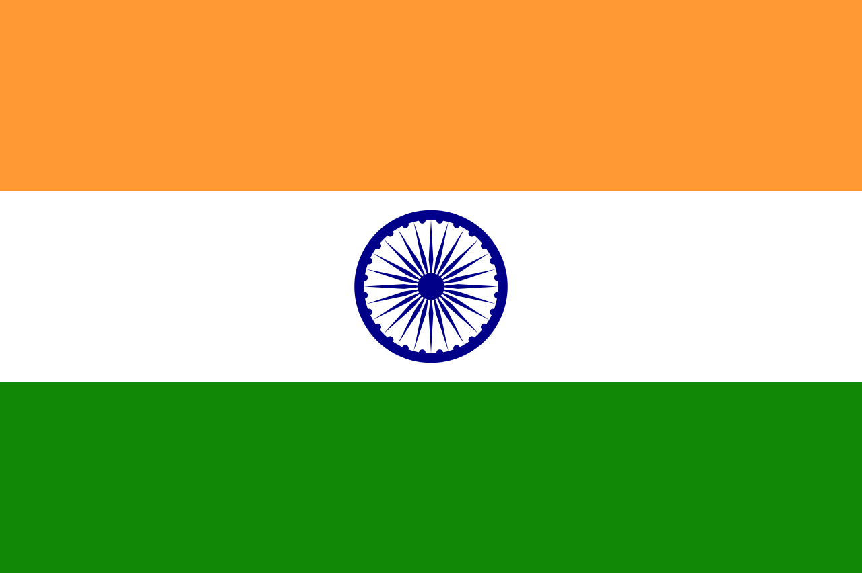
Distinguer entre les religions en Inde et les religions indiennes
Mais sur ces religions installées en Inde, seuls hindouisme, jaïnisme et bouddhisme sont considérés par les Indiens comme entrant dans la catégorie des « religions indiennes » (illustration : la « Roue du Dharma », symbole de la religion bouddhiste, a été prise comme emblème national sur le drapeau tricolore de la République indienne actuelle).
L’hostilité des nationalistes religieux hindous se concentre sur l’islam et le christianisme considérés comme « religions étrangères ».

Slide 12
Mais attention à ne pas absolutiser les statistiques sur l’appartenance religieuse !
Tous les Indiens comptabilisés comme hindous ne sont pas brahmanisés au même degré (un indice: plus on monte dans la hiérarchie des castes, plus on adopte un mode de vie hindou, par exemple le végétarisme). L’hindouisme étant un mode de vie, l’appartenance au monde hindou n’est pas binaire (oui/non) mais de type graduel (plus ou moins) =
modèle concentrique
De plus, la démarcation entre religions n’est pas nette sur le terrain, au niveau des pratiques :
Porosité religieuse entre les groupes sur les marges: certains groupes (Bauls du Bengale) récusent l’assignation à l’islam ou à l’hindouisme.
Phénomènes de syncrétisme ou de rencontre religieuse: certains sanctuaires sont fréquentés à la fois par des musulmans et des hindous.

Slide 13
Poids spécifique de l’Islam
172 millions = 13-14% population (contre 10% en 1947 et 20% dans certaines projections vers 2050-2070)
Dans l’Inde du Raj d’avant la Partition: 25% de la population est musulmane
Par sa population, l’Inde est le 3e pays musulman du monde après l’Indonésie et le Pakistan (210 M), mais devant le Bangladesh

Slide 14
Les origines de la présence musulmane
L’islam pénètre sur les côtes de l’Inde (notamment au Kerala) par les marchands arabes installés dans les ports
L’Inde du Nord (plaine indo-gangétique de l’Indus au Bengale) est conquise par des dynasties turco-mongoles à partir des XIe-XIIe siècles.
Jusqu’à la disparition de l’empire moghol en 1857, le nord de l’Inde est politiquement dominé par les musulmans et le persan est la langue officielle.
Cependant, contrairement à la situation de tous les pays du dar-el-Islam, la religion musulmane reste minoritaire en Inde face à la religion hindoue.

Slide 15
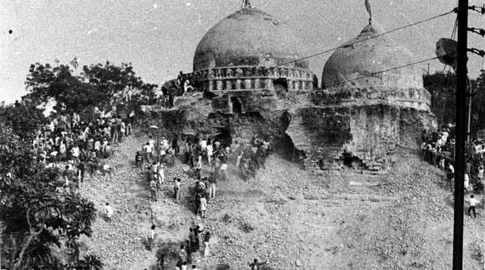
La destruction de la mosquée Babri à Ayodhya en 1992
Des tensions communautaires larvées débouchent épisodiquement sur de graves violences intercommunautaires. Par exemple en 1992, à la suite de la destruction de la mosquée Babri dans la ville sainte (hindoue) d’Ayodhya, plus de 2 000 personnes, en majorité musulmanes, sont tuées au cours des émeutes qui suivent dans de nombreuses grandes villes de l'Inde, notamment à Bombay et à Delhi. En réaction, des affrontements ont également lieu au Pakistan et au Bangladesh, contre les minorités hindoues cette fois.
La dispute d'Ayodhya est un débat politique, historique, social et religieux, concernant le site de la mosquée de Babri, considéré comme le lieu de naissance de Rāma.
Le 6 décembre 1992, la mosquée est détruite par la foule lors d'un rassemblement politique de dévots hindous mobilisés par des nationalistes religieux désireux de « reconstruire le temple du dieu Rama » tandis que les jaïns revendiquent également la possession du lieu.
La destruction de la mosquée d’Ayodhya marque la fin du consensus que Nehru était parvenu à établir après l’Indépendance et déchaîne 25 ans de passions religieuses et de procédures judiciaires.

Slide 16
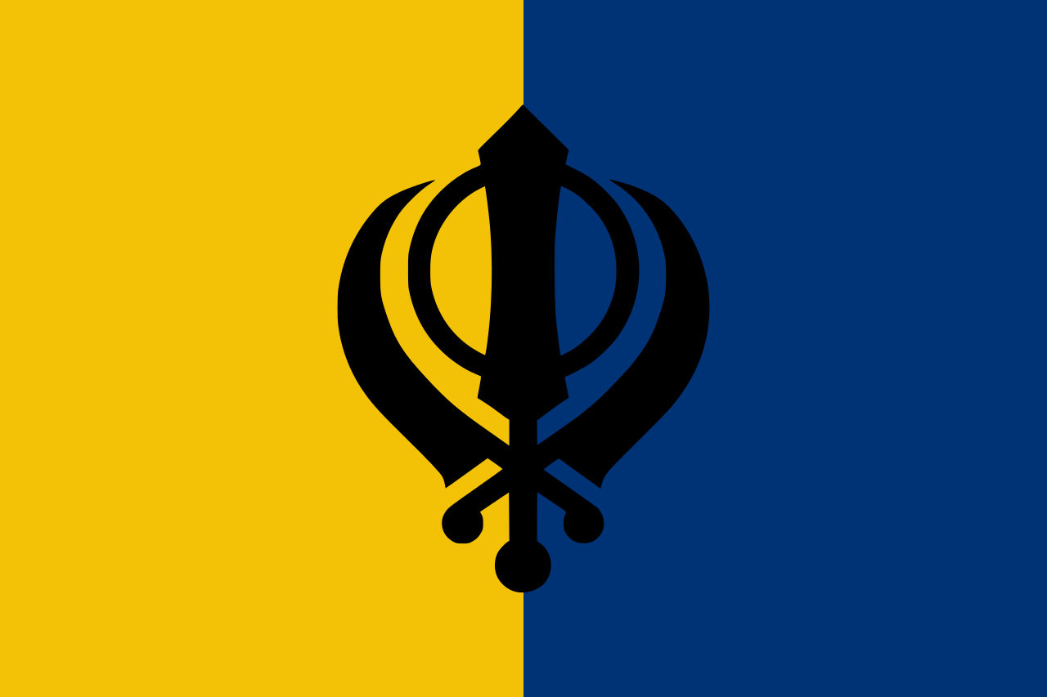
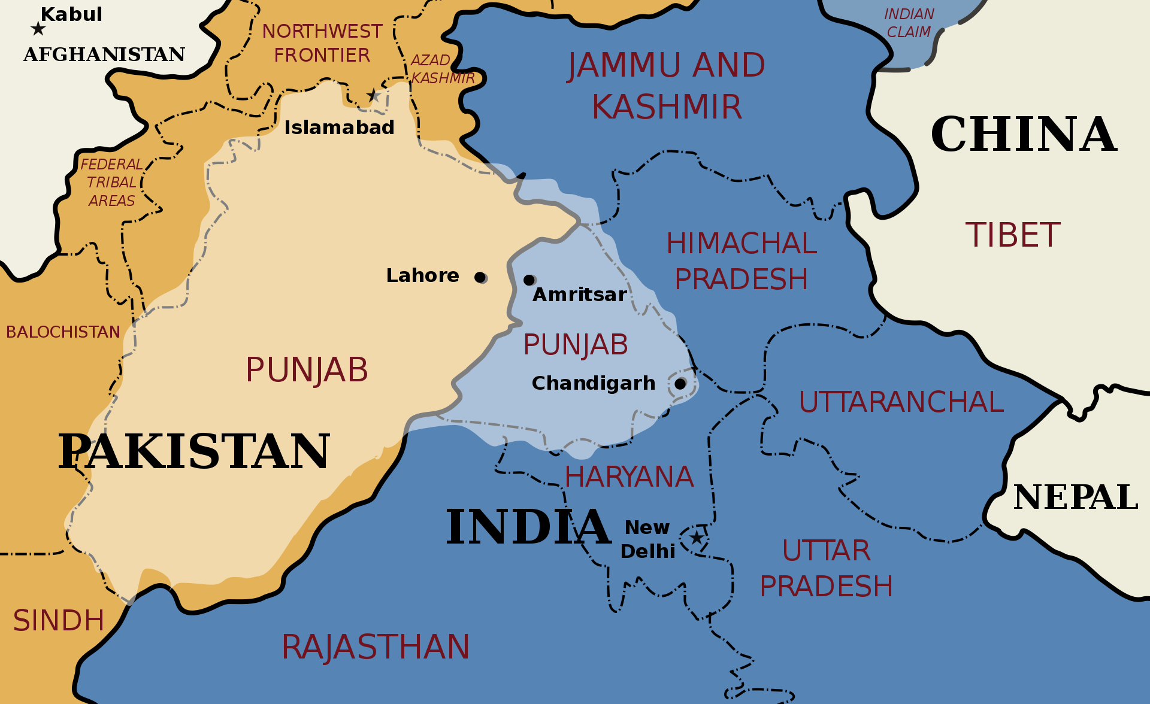
Les sikhs, une communauté déchirée par la Partition
[carte du Pendjab : Par Ktims de en.wikipedia.org, CC BY-SA 3.0, https://commons.wikimedia.org/w/index.php?curid=5615194 ; drapeau du Khalistan]

Slide 17
Les sikhs, une communauté déchirée par la Partition
Le sikhisme est une religion monothéiste indépendante qui s’est autonomisée au XVIIe s. par rapport à l’hindouisme.
Son foyer est dans la province du Pendjab. Au moment de la Partition,le Pendjab est scindé entre les deux Etats et les sikhs et hindous fuient le Penjab pakistanais. Le Pendjab indien est ensuite divisé en plusieurs Etats afin que les sikhs deviennent majoritaires dans leur Etat.
Dans les années 1980, une fraction politisée revendique l’instauration d’un Etat sikh indépendant, le Khalistan. Des attentats sont perpétrés durant une décennie.
En 1984, l’armée indienne déloge des militants armés retranchés au sein du Temple d’Or d’Amritsar (opération Blue Star). Cette intervention vécue par les sikhs comme une profanation entraîne l’assassinat d’I. Gandhi par ses gardes du corps sikhs.
L’assassinat provoque en retour des pogroms des hindous contre les sikhs, en particulier à Delhi où ils sont bien implantés.

Slide 18
IIe Partie
Inde/Pakistan: la géopolitique des religions

Slide 19
Ouvrages généraux sur l’Inde contemporaine et le Pakistan :
C. Jaffrelot, L'Inde de Modi : national-populisme et démocratie ethnique, Fayard, 2019
C. Jaffrelot, Le syndrome pakistanais, Fayard, 2013
C. Jaffrelot (dir.), Le Pakistan, Fayard, 2000
« 1947-1948. La partition de l'Inde », La Documentation française, URL: https://www.ladocumentationfrancaise.fr/dossiers/inde-pakistan/partition1947-1948.shtml
« Religions et géopolitique : le cas de l'Inde. Entretien avec Jean-Luc Racine », Hérodote, 2002/3 (N°106), p. 17-32. URL : https://www.cairn.info/revue-herodote-2002-3-page-17.htm
Période plus large:
* Cl. Markovits (dir.), Histoire de l’Inde moderne 1480 – 1950, Fayard, 1994
Pour une chronologie, voir le site :
https://www.monde-diplomatique.fr/mav/94/PIRONET/16533

Slide 20
Les racines lointaines et proches de la Partition d’août 1947
Le 14 août 1947, le Pakistan accède à l’indépendance avec le statut de dominion au sein du Commonwealth, le lendemain pour l’Inde (le vice-roi britannique Mountbatten devient gouverneur-général de l’Inde)
La revendication d’autonomie des musulmans a des causes anciennes mais ne prend que très tardivement, au début des années 1940, la forme d’un Etat souverain, baptisé Pakistan
Crainte des musulmans d’être dominés par la majorité hindoue après l’indépendance
La Ligue musulmane créée en 1906 (en pendant au Congrès national indien fondé en 1885) se veut le défenseur des intérêts de la communauté musulmane (25% de la population) qui cherche à préserver son autonomie dans la perspective d’une émancipation progressive de la tutelle britannique: la Ligue (dirigée par M. Jinnah à partir de 1916) revendique une parité électorale (électorats séparés) ou au moins des quotas aux assemblées des provinces alors que l’application du principe « un homme, une voix » donnerait mathématiquement la majorité politique aux hindous, qui représentent 70% de la population de l’Empire des Indes.
Le Mahatma (« Grande âme ») Mohandas Karamchand Gandhi (1869-1948), leader politico-religieux de la lutte pour l’indépendance d’une Inde unie, a un profil proche de celui de Muhammad Ali Jinnah (1876-1948), futur Qaid-e-Azam (« Grand chef ») du Pakistan: tous deux sont de langue gujrati, des avocats ayant étudié à Londres. Cependant, Gandhi opère un tournant indien en adoptant un style de vie et d’habillement traditionnel, tandis que Jinnah est plus sécularisé.
L’entrée en guerre de l’Inde en 1939 cristallise des oppositions: le Congrès refuse le soutien à la guerre sans la promesse d’une indépendance à l’issue de celle-ci et ses ministres démissionnent; la Ligue musulmane se montre plus conciliante et cherche à négocier la création d’Etats autonomes au sein d’une confédération indienne.
Résolution de Lahore en 1940 qui appelle à « la création d’Etats indépendants pour les musulmans du Nord ouest et de l’Est de l’Inde dont les constituants seraient autonomes et souverains ». Jinnah se rallie à l’idée d’un Etat séparé conçu comme un foyer national pour les musulmanes indiens.
Cette résolution traduit en termes politiques la théorie idéologique dite des « deux nations » selon laquelle hindous et musulmans ont des modes de vie incompatibles et qui ne peuvent coexister au sein d’un même Etat.
Echec des négociations tripartites (vice-roi, dirigeants du Congrès dont J. Nehru, Jinnah) : rejet par le Congrès d’un futur confédéral de l’Inde au profit d’un modèle fédéral avec un pouvoir central fort, ce qui est perçu par la Ligue comme une menace pour l’autonomie de la communauté musulmane.

Slide 21
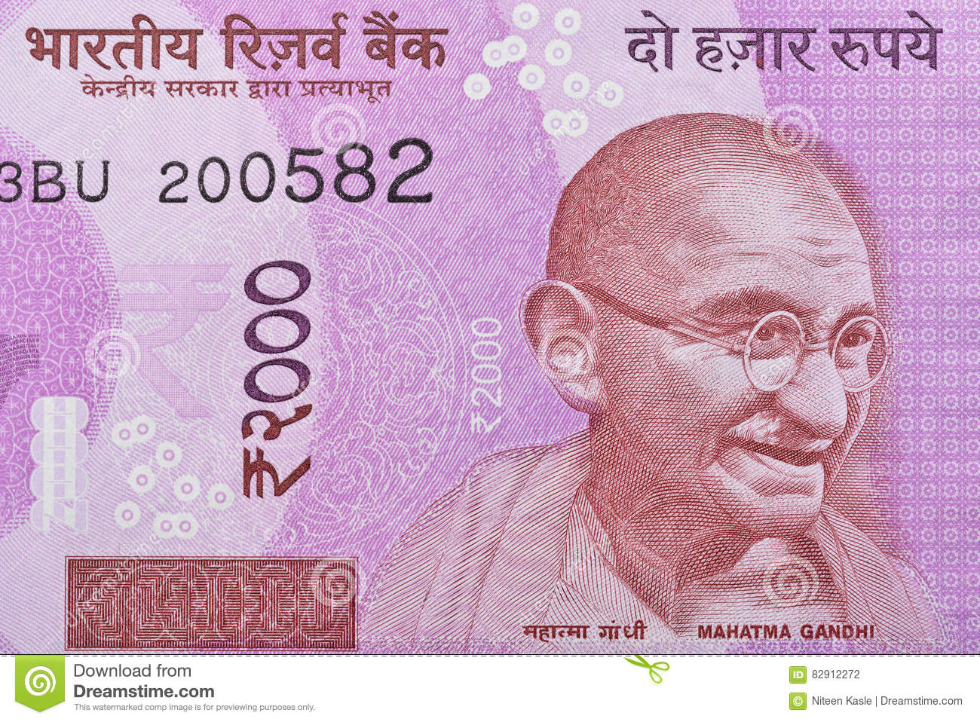
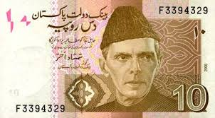
L’héritage du Mahatma Mohandas Karamchand Gandhi (1869-1948) face à celui du Qaid-e-Azam, Muhammad Ali Jinnah (1876-1948)

Slide 22
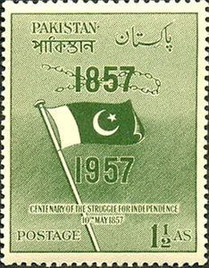
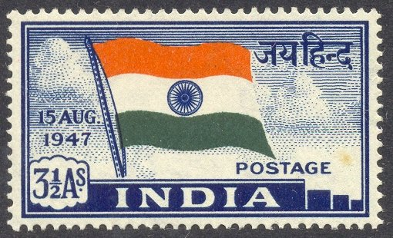
Naissance des deux dominions, Pakistan et Inde-Bharat, 14-15/08/47

Slide 23
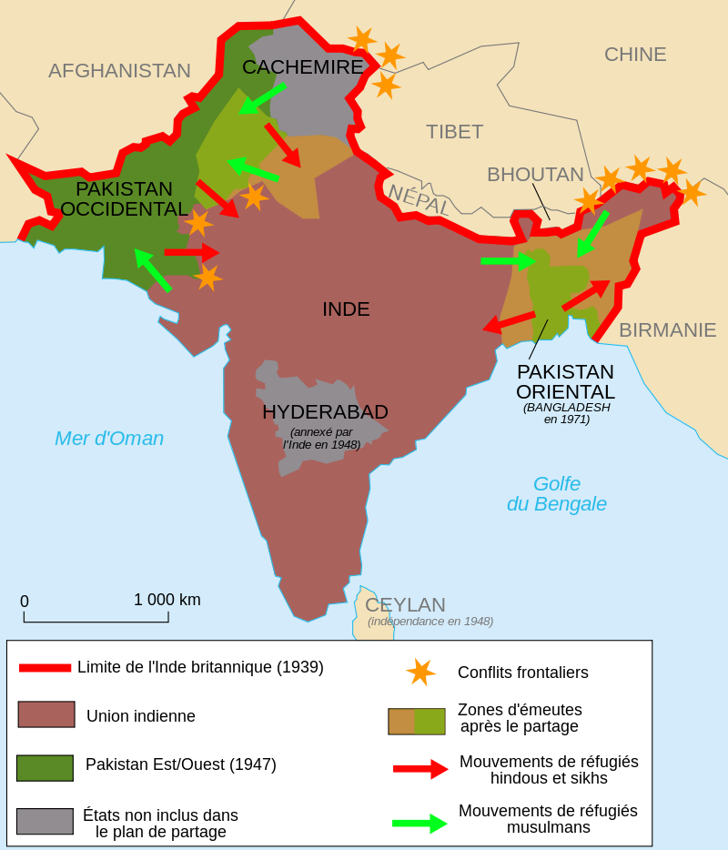
Partition de l’Inde britannique en août 1947
La Partition de l’Inde britannique s’accompagne de la partition des Etats provinciaux du Bengale et du Pendjab (là où les massacres intercommunautaires se déchaînent; au moins 500.000 morts)
Le Pakistan est constitué du Sind, du Baloutchistan, du Pendjab, de la Province de la Frontière du Nord-Ouest (auj. Khyber Pakhtunkhwa = l’Afghanistan pakistanais) et enfin du Bengale oriental qui devient le Pakistan oriental ;
La plupart des Etats princiers sont rattachés aux deux nouveaux Etats sauf le Cachemire et l’Etat du Nizam d’Hyderabad qui restent momentanément indépendants, mais leur statut évolue par la guerre en 1948

Slide 24
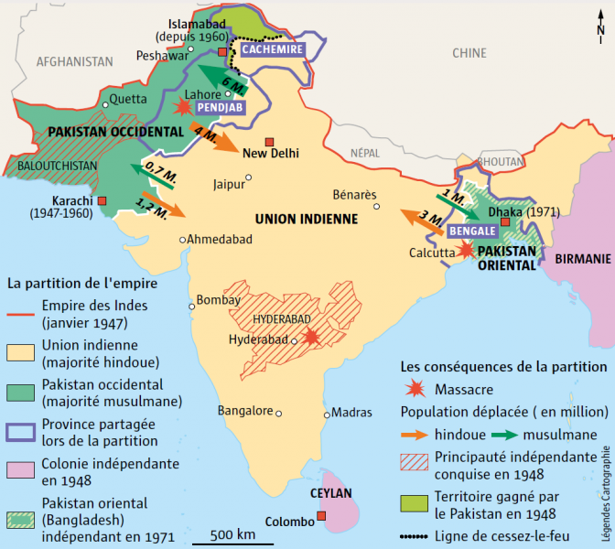
L’Inde annexe rapidement les territoires princiers, anciens protectorats de l’Inde britannique
Presque tous les 562 Etats princiers demandent leur intégration soit à l’Inde soit au Pakistan
Guerre de l’Inde contre l’Etat du Nizam d’Hyderabad en 1948
annexion du Junagadh, principauté peuplée d’hindous mais dirigée par un souverain musulman, en 1948
Partage du Cachemire (voir plus bas)
Annexion du Sikkim, royaume himalayen, en 1975

Slide 25
Le Pakistan entre foyer national pour les musulmans et Etat islamique
Le Pakistan est fondé en tant que foyer national pour une « nation » à base d’appartenance religieuse, mais dans la conception de M. Jinnah, c’est un Etat secular (laïque) comme l’Inde, appelé à respecter la place des minorités.
En 1956, il devient une République qualifiée d’« islamique », mais la référence à l’islam reste symbolique car le pays est gouverné par des militaires sécularisés.
Cependant, dès les années 1930, des idéologues comme le philosophe et mystique M. Iqbal envisageaient le (futur) Pakistan comme le noyau initial d’une grande nation musulmane appelée à abolir les différentes nations du monde musulman.
Sous le régime militaire du général Zia-ul-Haq (1977-1988), l’islamisation du droit s’accentue : 6 lois visent à intégrer le droit pénal musulman dans le droit positif, en s'inspirant de la charia. Les relations hors-mariages sont interdites et peuvent conduire à la flagellation, l'adultère à la lapidation et le vol à l'amputation. L'alcool est interdit pour les musulmans et des juridictions religieuses sont mises en place. En 1986, une loi sur le blasphème est votée. Toutefois, ces textes sont peu appliqués et les peines les plus lourdes, comme la lapidation, jamais mises en œuvre.

Slide 26
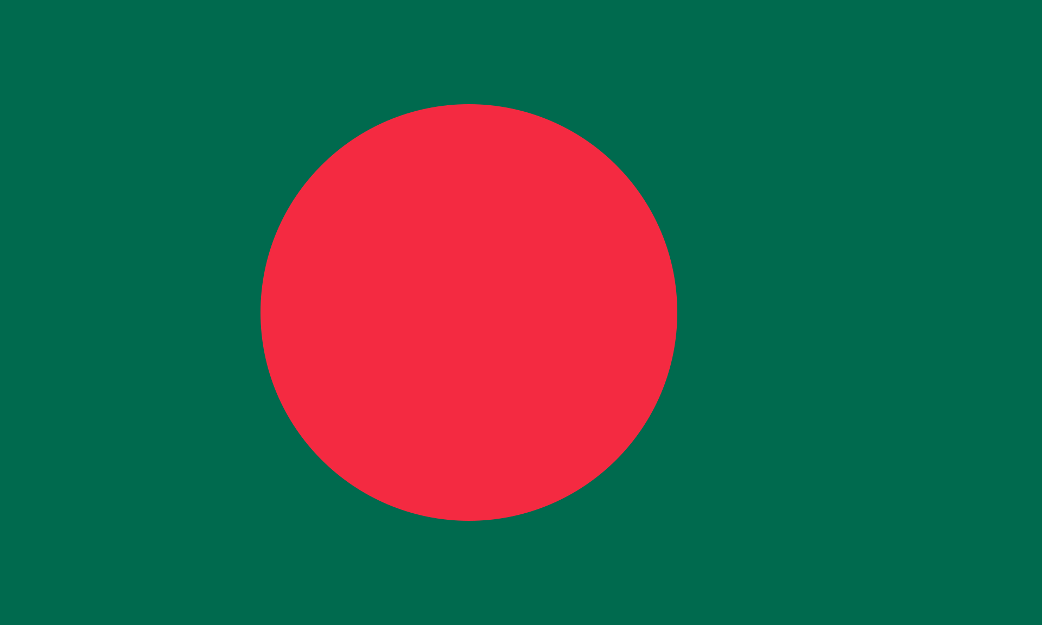
Le Pakistan: un Etat aux frontières fragiles qui éclate au bout de 24 ans d’existence entre Pakistan (ex-occidental) et Bangladesh
-Frontières contestées à l’ouest :
*ligne Durand (1893) rejetée par l’Afghanistan car elle sépare le peuple pachtoune en deux Etats;
*ligne de cessez-le-feu de 1949 au Cachemire; enjeu de guerres 1ère (1947-48) et 2e (1965) guerre indo-pakistanaise, stable après 3e guerre (1971)
-à l’est, le Pakistan perd son morceau oriental, le Pakistan oriental en décembre 1971 à la suite de la lutte conduite par la Ligue Awami dirigée par Mujibur Rahman et de la 3e guerre indo-pakistanaise: naissance de la République populaire du Bangladesh, un pays instable dont l’histoire est marquée par une série de coups d’Etat. Perte démographique (50% de sa population) et crise idéologique sur les fondements de l’Etat pakistanais puisque la revendication d’indépendance nationale des Bangladais prouve que la référence à l’Islam ne suffit pas à constituer une nation.
(à droite, drapeau du Bangladesh)

Slide 27
II. b
La question du Cachemire, abcès de fixation des tensions indo-pakistanaises

Slide 28
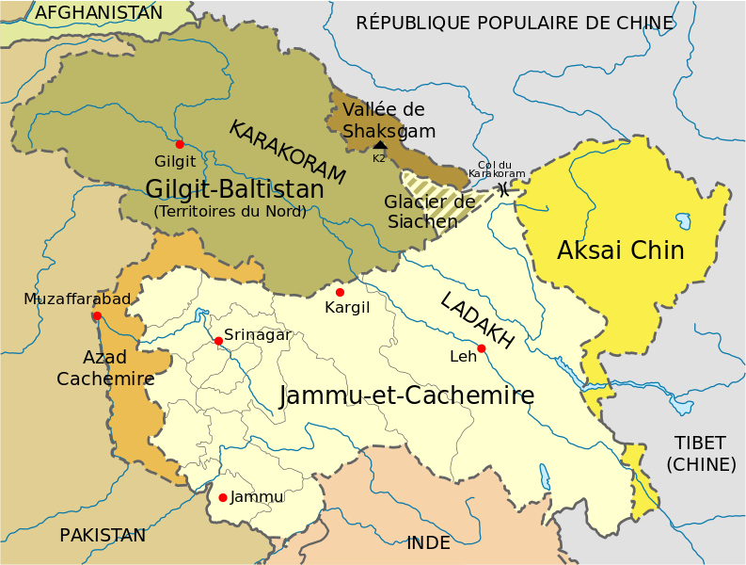
Le Cachemire, un concentré de divisions et point de fixation des tensions indo-sino-pakistanaises, 4 guerres avec l’Inde
Etat princier himalayen, indépendant jusqu’en 1948, à forte majorité musulmane mais gouverné par un rajah hindou, le Cachemire est envahi par des partisans soutenus par le Pakistan. Le rajah appelle l’armée indienne à l’aide en échange de la signature de l’adhésion de son Etat à l’Inde. Commence la première guerre indo-pakistanaise qui se solde par la partition du territoire, les 2/3 restant contrôlés par l’Inde.

Slide 29
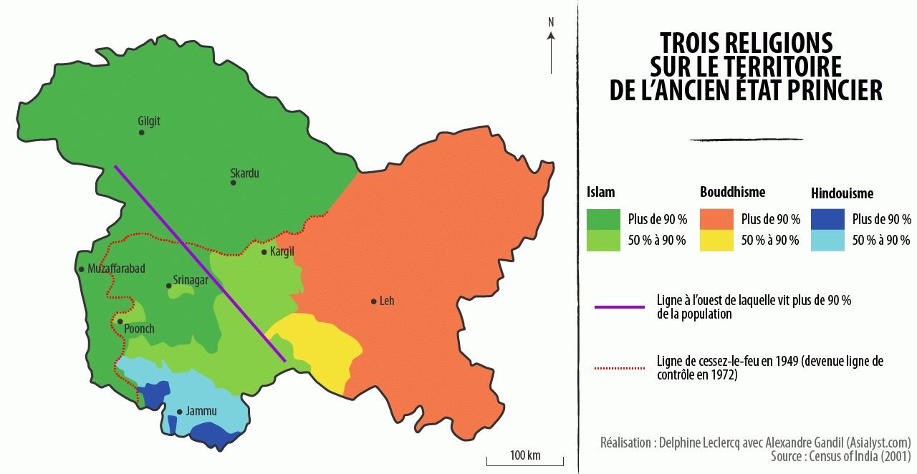
Carte des religions
La population du Cachemire est majoritairement musulmane (80%):islam sunnite, particulièrement dans la Vallée de Srinagar, très densément peuplée ; islam chiite dans les zones montagneuses du Nord-Ouest ; le bouddhisme est présent au Ladakh, dans la continuité du plateau tibétain ; et enfin, l ’hindouisme au sud, dans les plaines du Jammu.

Slide 30
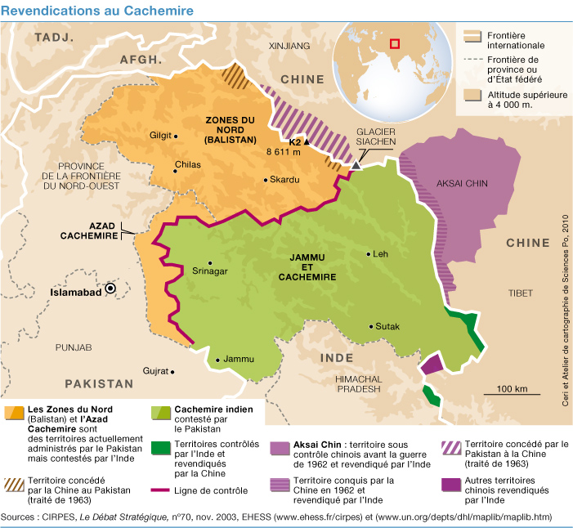
Une frontière vive entre trois puissances nucléaires, enjeu stratégique
L’ancienne principauté est aujourd’hui partagée entre 3 pays (Inde, Pakistan, Chine) et 5 entités politiques :
-territoires chinois pris à l’Inde en 1962 ou cédés par traité par le Pakistan
Pakistan: Azad Kashmir et Territoires du Nord (Baltistan)
Inde: Etat du Jammu-et-Cachemire divisé en 2 en août 2019, le Ladakh devenant un territoire de l’Union, séparé du reste du Cachemire

Slide 31
3 guerres (et demi) entre Inde et Pakistan
1947-1948 : partage du Cachemire (2/3-1/3)
1965 (traité de Tachkent, 1966: l’Inde obtient une reconnaissance officielle de la ligne de cessez-le-feu.
1971 (traité de Shimla, 1972 : le Pakistan renonce à internationaliser la question de la frontière et reconnaît indépendance du Bangladesh)
1999: micro-guerre de Kargil: l’Inde chasse les troupes pakistanaises qui s’étaient infiltrées sur les glaciers (les combats les plus en altitude de l’histoire)

Slide 32
Mobiles stratégiques et idéologiques
Rivalité géopolitique entre trois puissances nucléaires; pour la Chine, point de passage entre ses deux provinces périphériques, Tibet et Sin-Kiang (Turkestan ouighour) + non-reconnaissance des « traités inégaux » entre le Tibet et le Royaume-Uni
Contrôle de l’eau (sources de l’Indus)
Enjeux internes :mobiles idéologico-politiques:
Côté pakistanais, mobiliser une société divisée en de multiples groupes ethniques pour défendre les frères cachemiris sous le joug indien + justification budget colossal pour l’armée
Côté indien, pour certains nationalistes hindous – les plus extrémistes – la possession du Cachemire est le prélude à la reconquête des territoires devenus pakistanais (à commencer par l’Azad Kashmir), ce qu’ils appellent la réunification de «l’Inde intégrale » (Akhand Bharat).

Slide 33
Point d’actualité : Été 2019
Début août 2019, le gouvernement Modi révoque le statut autonome du Cachemire, pourtant inscrit dans la constitution, au motif qu’il faut essayer de nouvelles solutions (favoriser l’immigration indienne sur ce territoire et libéraliser l’économie…) pour combattre le « terrorisme »
Le Ladakh bouddhiste est séparé du Jammu-et-Cachemire et directement administré par Delhi
Appliquer un « modèle » chinois au Cachemire?

Slide 34
Repères bibliographiques sur le conflit du Cachemire
Christophe Jaffrelot, « Le Cachemire en quête de frontières », CERISCOPE Frontières, 2011, [en ligne], URL : http://ceriscope.sciences-po.fr/content/part3/le-cachemire-en-quete-de-frontieres
Delphine Leclercq, « Cachemire, l’éternel statu quo », Asialyst, 2016 [en ligne], URL: https://asialyst.com/fr/2016/04/26/cachemire-l-eternel-statu-quo/
Jean-Luc Racine, « Le Cachemire : une géopolitique himalayenne », Hérodote, 2002/4 (N°107), p. 17-45 [en ligne], URL : https://www.cairn.info/revue-herodote-2002-4-page-17.htm

Slide 35
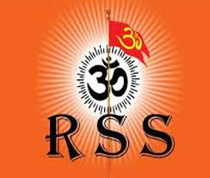
Evolution récente de l’Inde
En Inde, la conjoncture politique est marquée par un retour au pouvoir du parti national-religieux en 2014 avec l’actuel PM, Narendra Modi, réélu en 2019. Le BJP (Bharatiya Janata Party, «parti du peuple indien ») est l’un des deux principaux partis politiques indiens avec le parti du Congrès, porteur du combat pour l’indépendance de l’Inde.
Créé en 1980, le BJP est un parti de la droite nationaliste hindoue considéré comme l'aile politique d’un mouvement nationaliste paramilitaire, le Rashtriya Swayamsevak Sangh (RSS; «Organisation patriotique nationale »), fondé en 1925 et inspiré par la pensée d’un idéologue athée, V.D. Savarkar. Un des membres du RSS assassine Gandhi en 1948 en tant que « traître à la nation hindoue ».
Le RSS promeut l’idéologie de l’hindouïté (hindutva en hindi), une conception ethnique de la nation pour laquelle l’hindouisme est un marqueur national plus qu’une croyance religieuse. Il est donc erroné de parler de « fondamentalisme » religieux puisque ce mouvement modernise en fait l’hindouisme dans un sens politique en cherchant à dépasser le système des castes et d’autres conceptions de l’hindouisme traditionnel.

Slide 36
IIIe partie
Etat et religion : la sécularité, forme indienne de laïcité

Slide 37
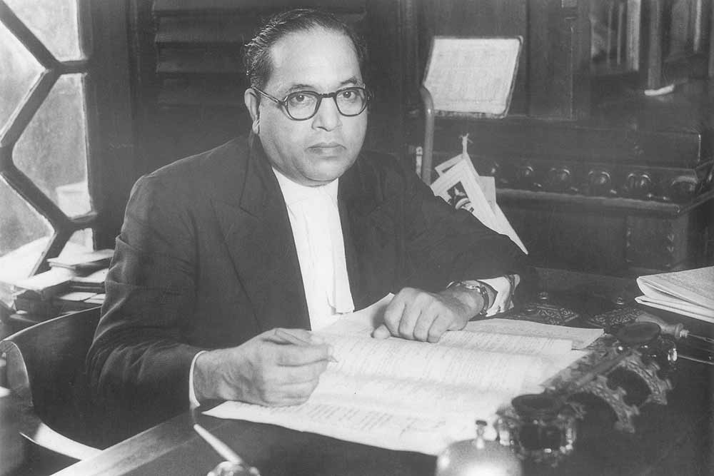
La constitution indienne est promulguée en janvier 1950
Le juriste et homme politique Bhimrao Ramji Ambedkar (m. 1956) est considéré comme le père de la Constitution indienne. Il défend une Inde laïque comme les dirigeants du Parti du Congrès.
Leader d’une caste intouchable, il a négocié en 1932 avec Gandhi des quotas de députés pour les dalits.
« Les Indiens sont gouvernés par deux idéologies. Leur idéal politique inscrit dans le préambule de la Constitution affirme une vie de liberté, d’égalité et de fraternité. Leur idéal social incarné dans leur religion les nie. » (B.R. Ambedkar)
En 1956, il se convertit au bouddhisme avec 500.000 supporters intouchables afin de protester contre le système hindou qui permet l’intouchabilité.
[Crédit photo : By Unknown - http://www.outlookindia.com/printarticle.aspx?290562, Public Domain, https://commons.wikimedia.org/w/index.php?curid=33306347 ]

Slide 38
Etat et religion : la sécularité, forme indienne de laïcité: reconnaissance du pluralisme, neutralité de l’Etat, pas de séparation
l'Inde est une « république souveraine, socialiste, laïque, démocratique » = Secular State (principe de laïcité intégré à la constitution en 1976 en même temps que celui du « socialisme » par le 42e amendement)
Mais laïcité au périmètre flou : ni la constitution, ni les lois ne définissent explicitement la relation entre les religions et l’Etat.
Pas de principe de séparation, mais l’Etat doit être neutre, accepter le pluralisme et reconnaître les institutions religieuses (par ex, soutien financier aux écoles religieuses, aux édifices religieux)

Slide 39
Entre reconnaissance des religions et intervention dans leurs affaires
Laïcité de reconnaissance des religions : l’Etat compose avec les cultes ou plus exactement avec les communautés religieuses
La laïcité à l’indienne, ce qu’en Inde on appelle le secularism, n’implique pas comme en France une séparation radicale des religions et de l’État ; elle suppose en théorie un rapport également bienveillant de l’État vis-à-vis de toutes les communautés religieuses qui ont ainsi droit de cité dans l’espace public.
Elle tolère des exceptions par rapport à la règle commune. Ex: le statut personnel des musulmans reste régi par la chariah alors que les autres communautés religieuses relèvent du droit commun. Implications :divorce, âge au mariage, polygamie…

Slide 40
Entre reconnaissance des religions et intervention dans leurs affaires
L’Etat se réserve le droit d’intervenir dans les affaires internes des cultes, dans la mesure où il le fait au nom de valeurs démocratiques (liberté, égalité).
Ex: pour protéger les intouchables et leur permettre d’accéder aux temples hindous
L’article 17 abolit légalement l’intouchabilité. L’article 25(2)b stipule que les institutions religieuses hindoues à caractère public doivent être ouvertes à tous les membres de la société hindoue. Le (Central) Untouchability (Offences) Act de 1955 détaille les peines à appliquer contre ceux qui pratiqueraient la discrimination religieuse.
Toute personne qui refuserait à un intouchable le droit de célébrer une divinité, de prier, de participer à une cérémonie religieuse, de se baigner, d’utiliser l’eau d’un réservoir, d’un puits, d’une source ou d’un cours d’eau sacrés est passible d’emprisonnement

Slide 41
Intervention à géométrie variable mais guidée par l’impartialité
L’Etat indien n’intervient pas dans toutes les religions de manière uniforme, au même degré ou de la même façon. Il n’aura pas les mêmes relations avec chacune des religions présentes dans la société
Mais dans son intervention, il doit veiller à ne pas se laisser guider par des considérations « sectaires », c’est-à-dire religieuses, dictées par la défense des intérêts d’une religion en particulier. Règle d’impartialité

Slide 42
Le secularism indien : une laïcité contextuelle?
La laïcité indienne peut être qualifiée de laïcité contextuelle (R. Bhagarva) car elle admet que les conflits entre les droits des individus et les droits des groupes, ou entre les exigences liées à des valeurs distinctes (égalité et liberté), ou entre l’exigence de liberté et la satisfaction des besoins fondamentaux, ne peuvent pas toujours être arbitrés en recourant à un principe général et abstrait. On ne peut les résoudre qu’au cas par cas, avec bien souvent un équilibrage délicat entre aspirations concurrentes.
Biblio : Rajeev Bhargava, « La spécificité de la laïcité à l'indienne », Critique internationale 2007/2 (n° 35), p. 121-147

Slide 43
Un modèle en péril?
Le modèle indien de laïcité est menacé par le recul du parti du Congrès corrélatif à la montée des tendances nationales-religieuses qui considèrent que l’hindouïté constitue le fondement de la nation et que tout Indien doit faire allégeance à ce principe.
Face au politique, le juridique (Cour suprême) défend le modèle classique et arbitre les nombreux conflits qui surgissent entre les droits religieux et les obligations constitutionnelles

